Slide 1
字符与编码
数据科学部平台工具组-shenzhou

Slide 2

字符和字符集

Slide 3

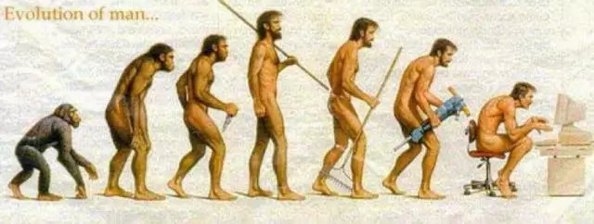
什么是字符
字符，文字和符号，是一种抽象的概念。
人类早在远古时期，大脑就具有了识别和输出特定文字和符号的能力，即「阅读」和「书写」。

Slide 4
什么是字符
人脑在识别字符的时候，会将抽象的字符，从复杂的图案分解成简单的描述数据。
比如，「汉」这个简体汉字，特征大体是：左边「三点水」，右边一个「又」。「三点水」则是三个不同的「点」……

Slide 5
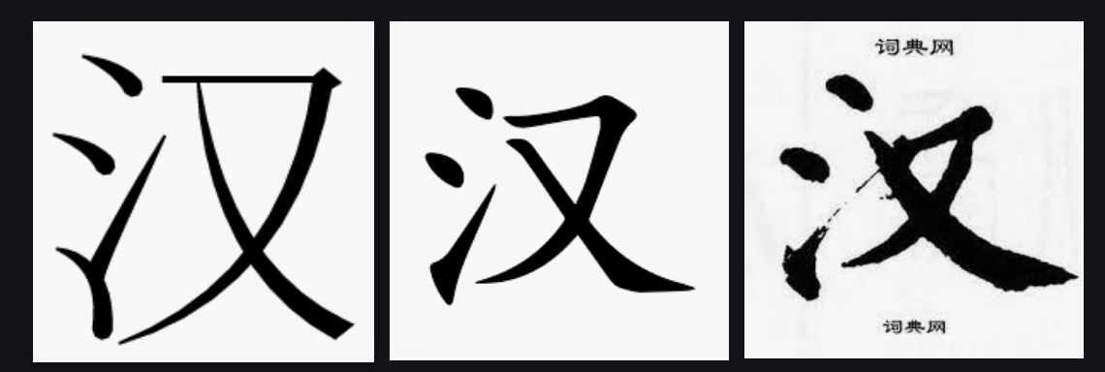
什么是字符
字符与具体字体无关。不管是楷书还是宋体，「汉」都是同一个字符。
与旋律和音色的关系有点相似。

Slide 6
什么是字符
字符和字符集
n 个字符组成的集合就是字符集。
字符集是无序的，{你，好} 和 {好，你} 是同一个字符集。
在自然语言中，字符集是组成语言文字的一个必备要素。

Slide 7
什么是字符
编码字符集
把字符和编码做一个映射之后，每个字符就有了一个序号，就是「编码字符集」，编码后的字符集。
可以简单理解为，每一个字符的编码，就是一个码点（code point）

Slide 8
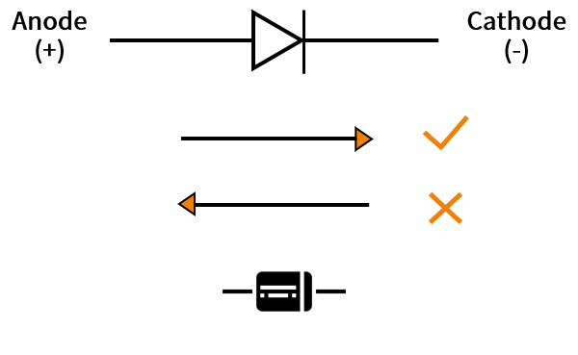
计算机和字符
二进制、bit 和 Byte
计算机采用二进制。这样可以用电子元件通电/不通电两种状态表示某一位（bit）是 1 还是 0。
现代计算机使用 8 bit 为一个内存寻址单元（硬件相关），即一个字节 Byte。
思考：为什么 1Byte = 8bit？

Slide 9
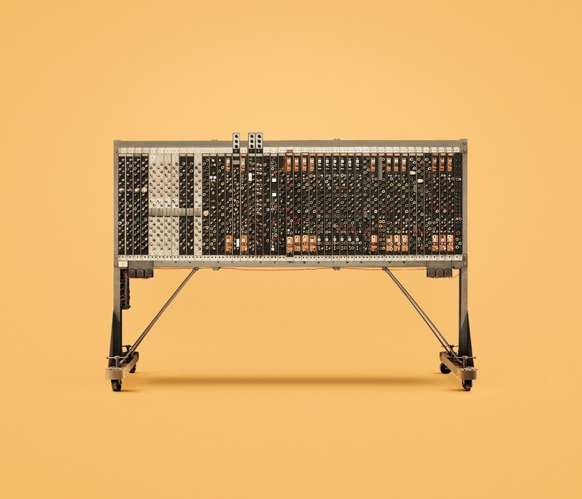
计算机和字符
事实上，早期确实曾经有过 1Byte = 6bit 的方案。
英文大小写字母共有 26 + 26 = 52，常用标点符号大约 20+，超过了 2^6 = 64 种。
另外，还有一些特殊控制符：LF（换行）、CR（回车）、FF（换页）、DEL（删除）、BS（退格)、BEL（响铃）等，还有通信专用字符：SOH（文头）、EOT（文尾）、ACK（确认）等
最终采用 8 bit = 1Byte

Slide 10
ASCII 、EASCII 和 GBK

Slide 11
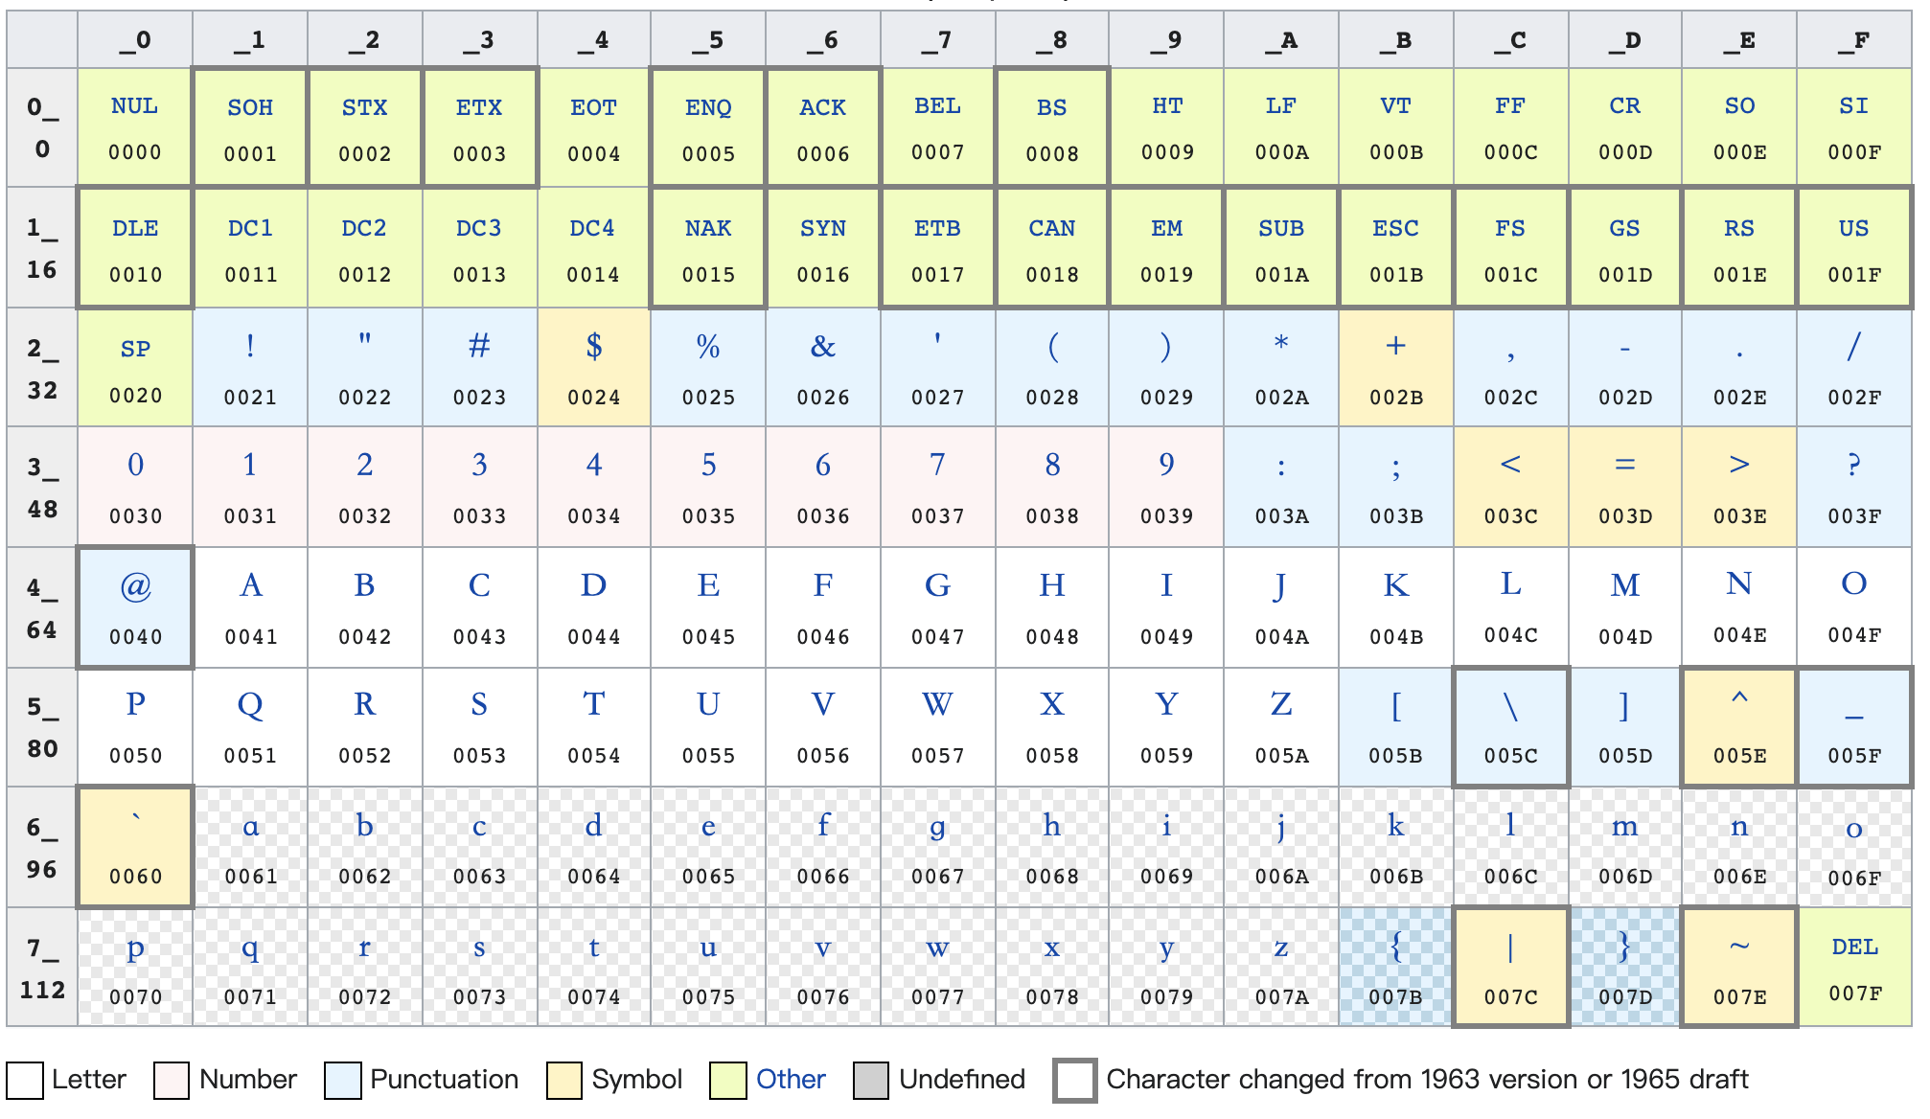
ASCII 和编码
ASCII（American Standard Code for Information Interchange，美国信息交换标准代码）是比较早的一种编码字符集，里面包含了 128 种字符，囊括了英文中常用的字母、数字、标点符号。另外还考虑了一些计算机的特定行为，比如响铃等等。

Slide 12
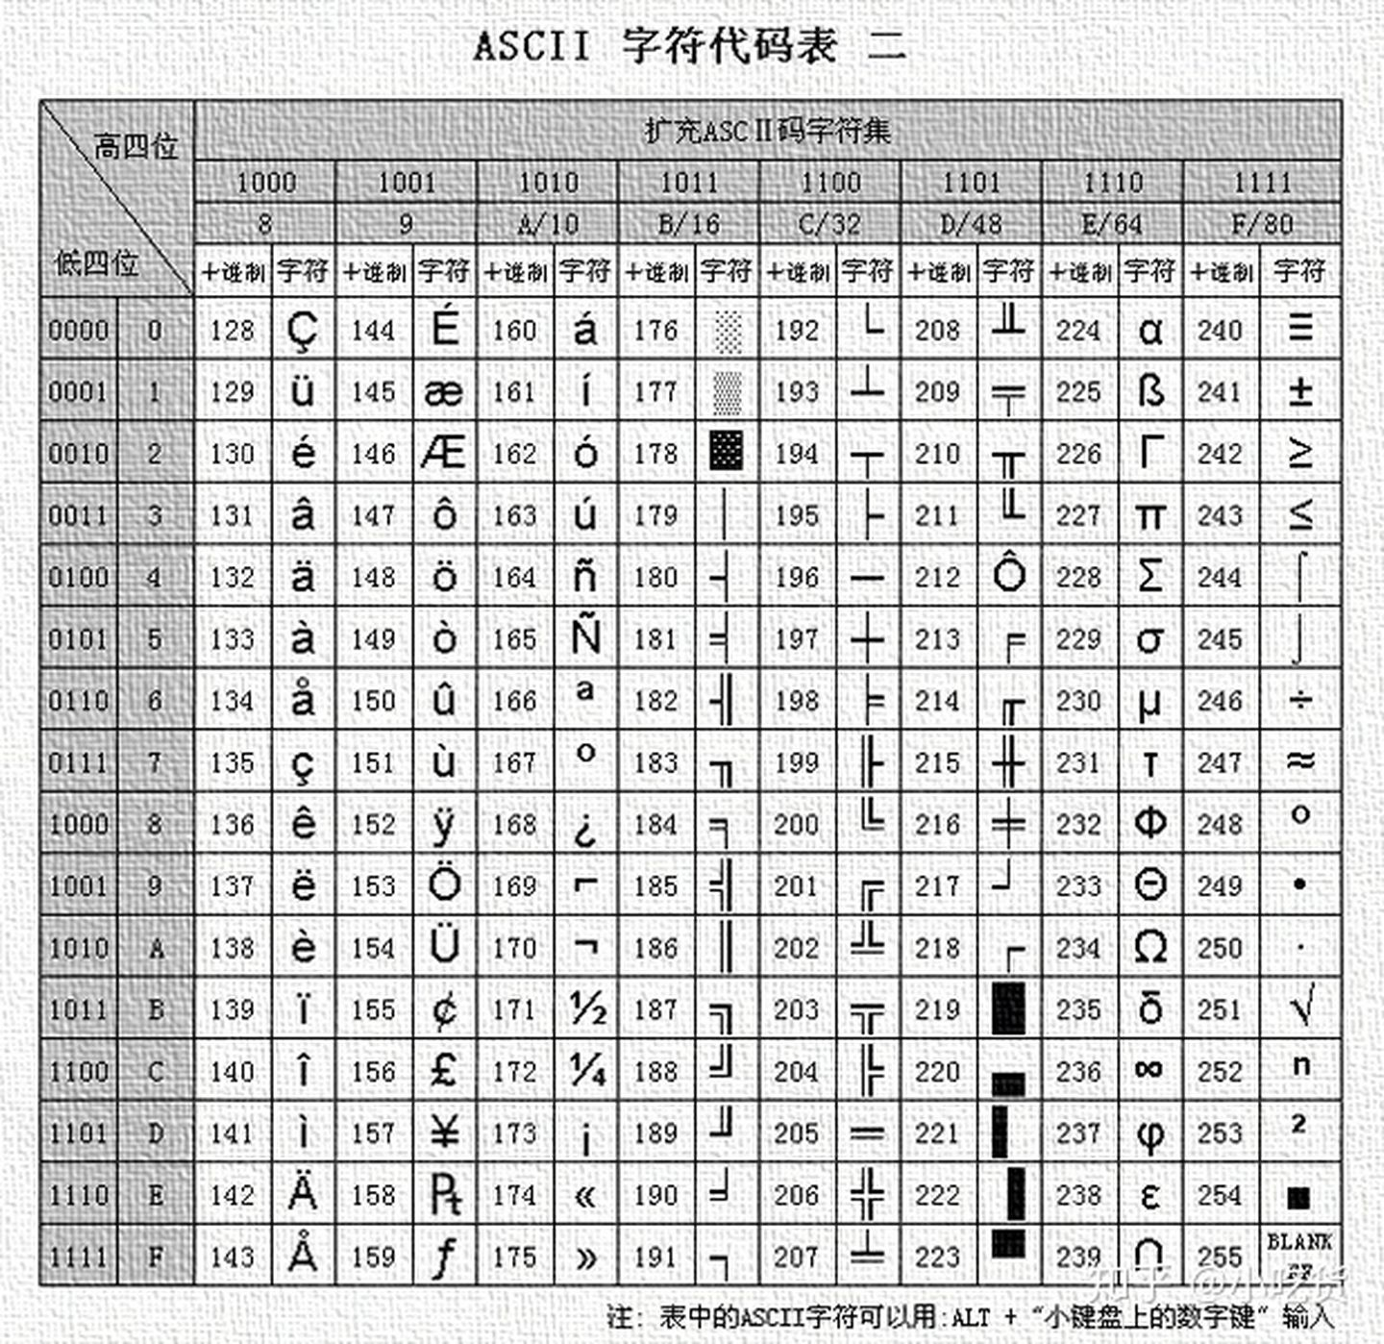
ASCII 和编码
非英文字符和 ASCII
西欧、东欧、南欧、斯拉夫、希腊等等不同语系都在 ASCII 的基础上添加 1bit 扩充字符，并且有不同的规则。
比如，130 在法语编码中代表了é，在希伯来语编码中却代表了字母Gimel （ג）。
Latin-1，Latin-2，Latin-3 等等，就是这种方案的产物。

Slide 13

汉字和编码
汉字编码
常用汉字 6000+，远超 2^8 = 256
使用 2Byte 编码一个汉字
1978 日本 --> JIS 日文汉字
1981 中华人民共和国 --> GB2312 简体汉字
1983 台湾 --> BIG 5 繁体中文
1995 GBK 简体汉字

Slide 14
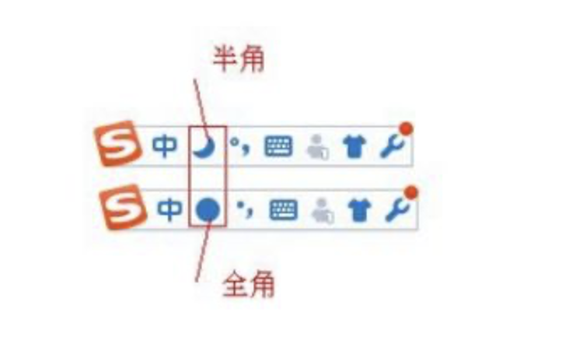
汉字和编码
全角和半角
与 ASCII 兼容的字符和编码，即是半角，一个字符仍然使用 1Byte 编码
其他字符使用 2Byte，则是全角
但 GBK 中也有全套半角对应的全角字符。

Slide 15
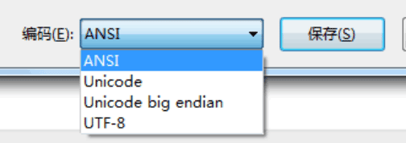
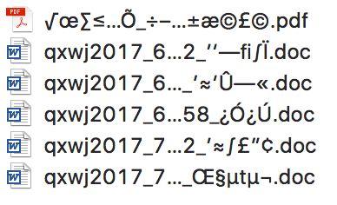
汉字和编码
汉字编码和操作系统兼容性
支持不同语言的操作系统，往往会内置或者按照很多的编码字符集，被叫做代码页（code page，简称 CP）。
常用的 windows 操作系统中，GBK 对应的是 CP936
windows 会根据内置语言、用户选择的系统语言和地区等等，设置当前系统代码页。在系统内置的 cmd 终端、记事本等等，往往会根据当前代码页来存储和解析字符，这就是 windows 里面所谓 「ANSI」的默认方式。
为什么 windows 上面保存的文本文件、excel 文档，甚至中文文件名，直接放到 Linux 或者 MacOS 中经常会变成乱码呢？原因正是因为，早期 windows，GBK 就是默认的内置汉字编码代码页，而 Linux 和 MacOS 的编码方式都是 utf-8. 二者自然是不能兼容的。

Slide 16
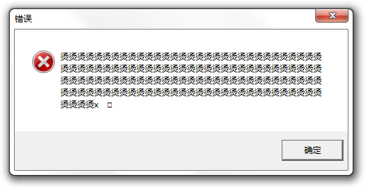
汉字和编码
汉字编码和「烫烫烫」
手持两把锟斤拷，口中疾呼烫烫烫
脚踏千朵屯屯屯，笑看万物锘锘锘
这就跟 cmd 终端的 cp 有关系。烫的 GBK 编码十六进制是 0xCCCC，而未被初始化的 1Byte 的栈内存会被写入 0xCC，当多个 0xCC 放到一起，就是 0xCCCC CCCC CCCC，不就是烫烫烫么？
这时候你硬要把这段未初始化的内存输出出来，就会被 cmd 这样显示了。
同理，屯（0xCDCD）跟未初始化的堆内存（0xCD）有关系。

Slide 17
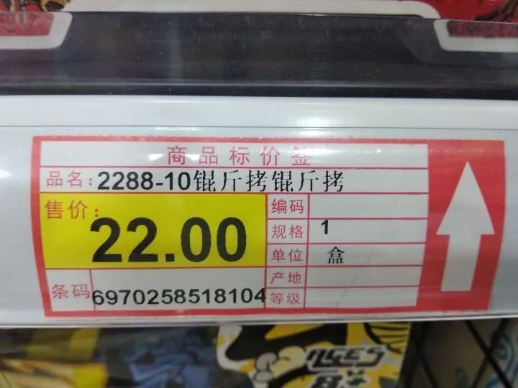

汉字和编码
汉字编码和「锟斤拷」
手持两把锟斤拷，口中疾呼烫烫烫
脚踏千朵屯屯屯，笑看万物锘锘锘
很多软件/操作系统中遇到不认识的字符时，会用占位符替换。
utf-8 编码方式中，会使用 0xEFBFBD （如何显示与字体有关系）来占位。
如果有两个占位符 0xEFBFBD 就是 0xEFBFBDEFBFBD，
但是，换用 GBK 编码就是
锟（0xEFBF）
斤（0xBDEF）
拷（0xBFBD）

Slide 18
万国码 Unicode

Slide 19
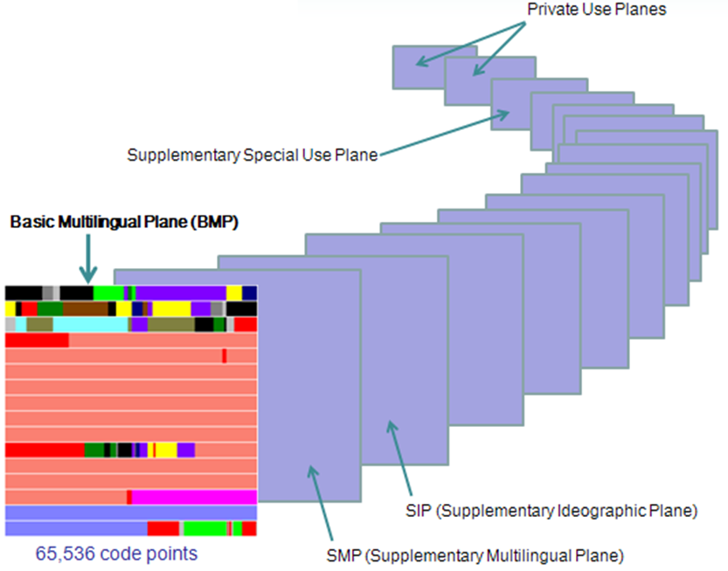
Unicode
Unicode 字符集容量
Unicode 雄心壮志地想包含人类的所有字符，那么它的容量有多大呢？
Unicode 字符集的容量其实是在不断扩充中的。它规定，一个 16 位即 2Byte 的空间为一个平面（plane），一个平面的容量就是 2^16 = 65536。
目前 Unicode 已经定义了 17 个平面，即 17 * 65536 大约 100 万这么多容量。如果不够还可以继续扩充至 18 平面、19平面 ……
第 0 个平面尽量收录了大多数常用的字符，被称作基本多语言平面 BMP（Basic Multilingual Plane）

Slide 20
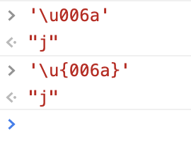
Unicode
Unicode 的编码一般使用十六进制表示，前面加一个 U+
比如「汉」的 Unicode 编码是 U+6C49, a 的 Unicode 编码是 U+0061. 补充前面两个 0 是一种通常的记法。
在 JavaScript 中，可以用转义字符的方式使用 Unicode 编码：

Slide 21
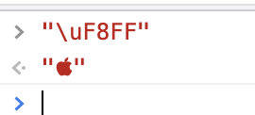
Unicode
Unicode 私人协议区
在Unicode中， 还有三个私人使用区，指由合作用户之间的私人协议决定其用途的一系列码位。
Unicode定义了三个私人使用区：一个在 BMP 的（U+E000-U+F8FF）中，另外两个几乎包含了整个第 15 和第 16 平面（分别为 U+F0000-U+FFFFD，U+100000-U+10FFFD）。
比如：U+F8FF 在苹果公司相关产品中都能展示为苹果公司 logo.

Slide 22
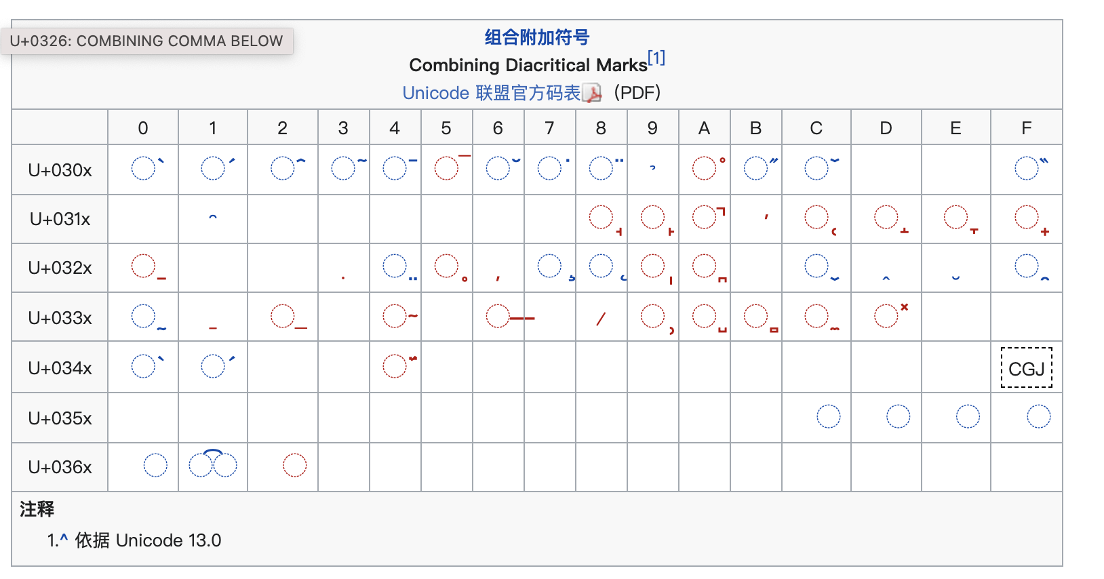
Unicode
Unicode 和组合字
比如拉丁语系里面会有重音音调等概念。 「é」 可以用单个 unicode 表示：U+00e9。但其实它可以看作是「e」 和声调 「 ́」 组合而来。
Unicode 支持这种表示方式，并给「 ́」 这类附加在其他字符上面的特殊字符单独编码。这种字符叫做「组合字」。所以「é」也可以这样表示：
U+0065 U+0301
这种带组合字的抽象字，叫做「字素簇」

Slide 23
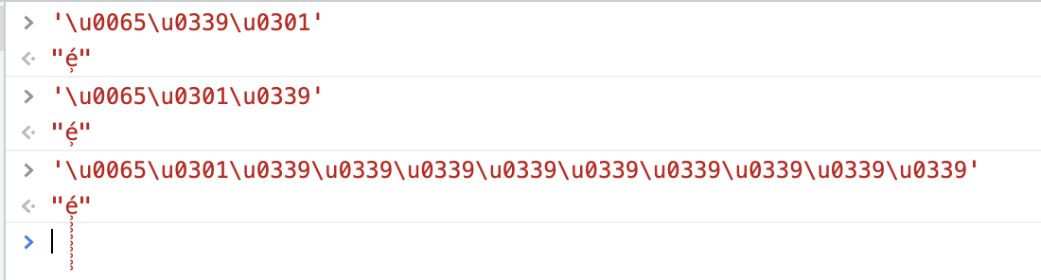
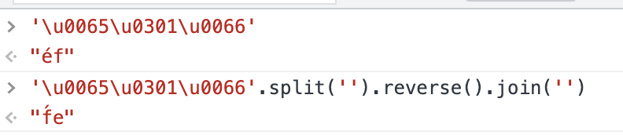
Unicode
Unicode 和组合字
用于附加修饰的组合字可以有多个，并且不需要按照顺序：
在 JavaScript 中，会导致一个 bug：

Slide 24
Unicode
Unicode、抽象字、编码字
在现代字符编码模型中，每个本身是不可分割的「文字」被叫做「抽象字」。
多数抽象字由一个字符组成，但是有的抽象字可能是多个字符组成的，斯洛伐克 (Slovak) 语中的「ch」，赛萨拉 (Sisaala) 语中的「ky」，就都是这种情况。能组成抽象字的每个字符叫做「编码字」。 Unicode 字符集中，每个字符都是「编码字」。由单个编码字组成的抽象字叫做「字素」，而由多个编码字组成的抽象字叫做「字素簇」。字素簇由多个 unicode 字符组合而成。

Slide 25
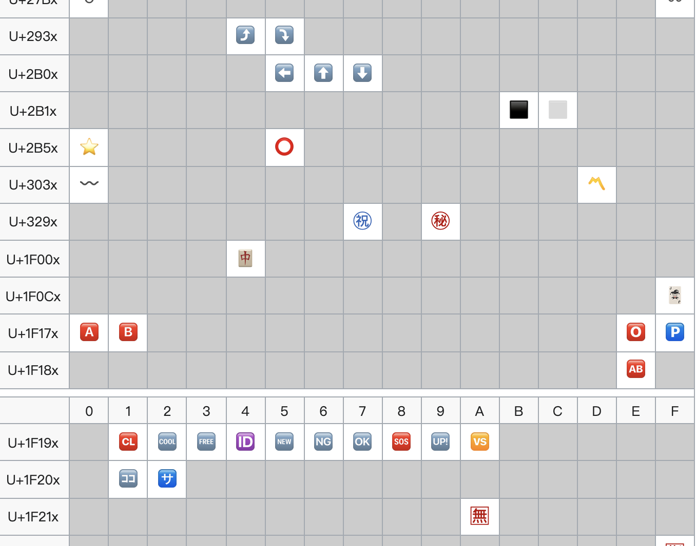
Unicode
Unicode 和 emoji
emoji 起源于日本的绘文字（絵文字／えもじ ^{emoji}）, 九十年代末出现。
Unicode 早期收录了一部分 emoji 在 BMP 中，但后来大部分的 emoji 都在 BMP 之后的平面。
比如
⭐️ : U+2B50
🆒 : U+1F192
所以说，emoji 的编码都超过了 1Byte 范围吗？不一定的。

Slide 26
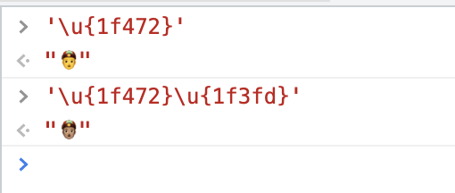
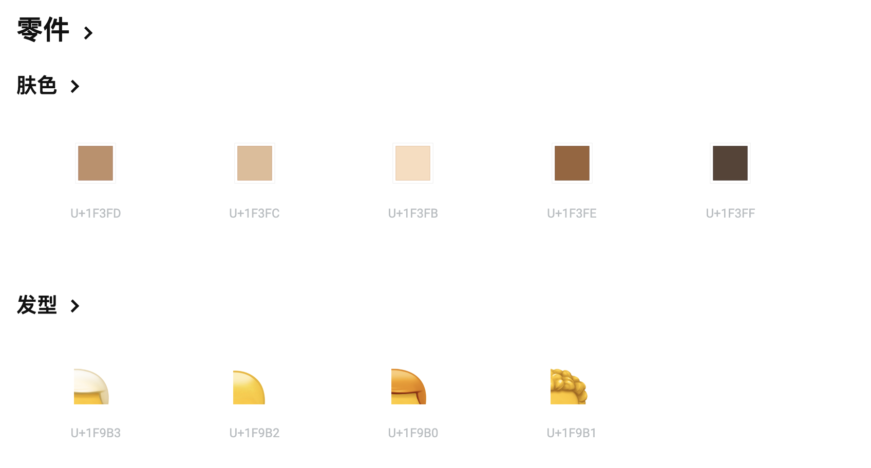
Unicode
emoji 和组合字–零件
Unicode 的 emoji 规范中，人类相关的 emoji 都可以附加一个肤色。一个人类相关的 emoji 加一个肤色 emoji，可以得到带肤色的人类 emoji：
可以认为肤色就是一个「组合字」，emoji 中有一些组合字被称为「零件」

Slide 27
Unicode
emoji 和组合字 -- 单彩/全彩
emoij 还支持单色/彩色的变换，单色用于一些简单的设备
怎么做呢？规则就是在普通的 emoji 码点之后，紧跟一个用来表示颜色版本的「变幻符」，这个变幻符有两个取值：VS15（U+FE0E）和VS16（U+FE0F）。其中 VS15 表示强制使用单色版，而 VS16 则表示强制使用彩色版。没有变幻符时，每个 emoji 可以使用平台默认的展示。
举个例子来说，U+26A0这个emoji可以有两种样子：
(U+26A0 + U+FE0E)
⚠️ (U+26A0 + U+FE0F)

Slide 28
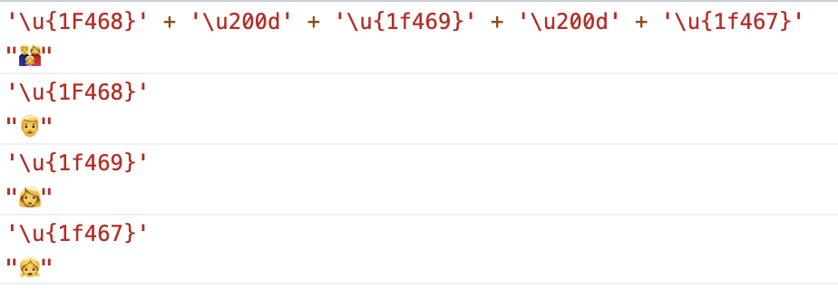
Unicode
Emoji 和零宽字符 （ZWJ)
可以使用零宽字符ZWJ（U+200D）将两个emoji连起来，使其看起来像是一个emoji。（不支持的系统会忽略零宽连字）
例如 👨：U+1F468 、ZWJ：U+200D 、👩：U+1F469、ZWJ：U+200D 、👧：U+1F467，在系统支持的情况下会显示为一个男人一个女人和一个女孩组成的家庭emoji：👨‍👩‍👧 ，而不支持的系统则会顺序显示这三个emoji(👨👩👧)。
有的系统还支持将肤色、零宽字符组合起来用，创造出类似「一个黑肤色男人和一个白皮肤男人加一个黄皮肤小孩」的家庭。

Slide 29
Unicode
Emoji 和兼容性
比较早的 iPhone 中内置的 emoji 编码，位于 Unicode 的私有编码区，因此可能存在老版本 iOS 下打出的 emoji 在其他系统中无法显示的问题。

Slide 30
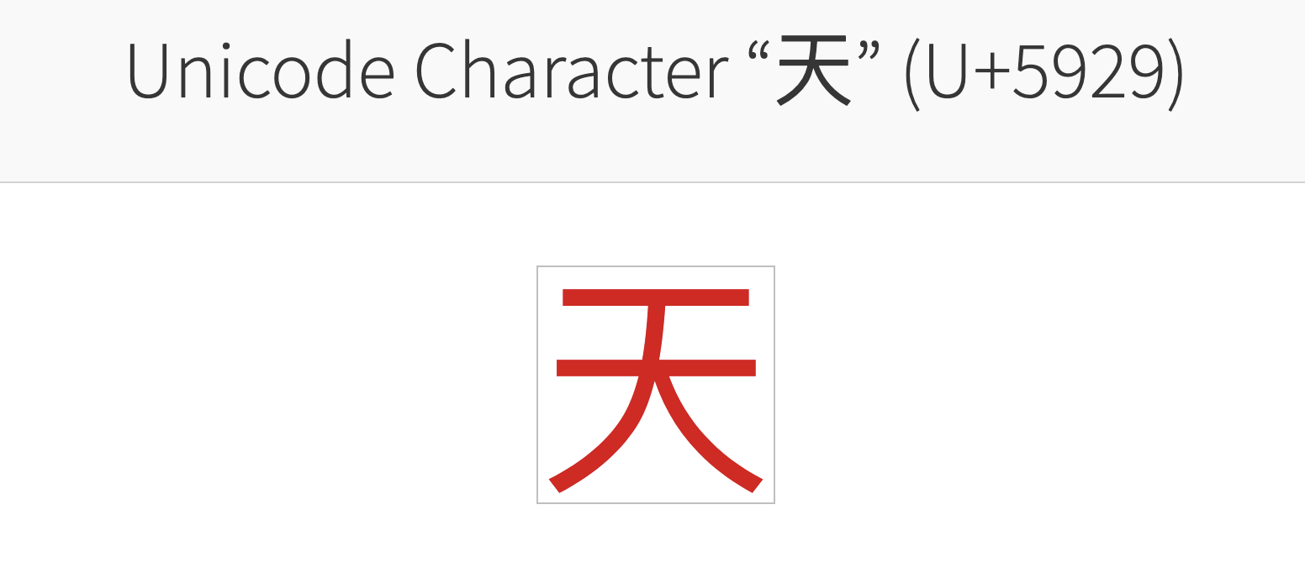
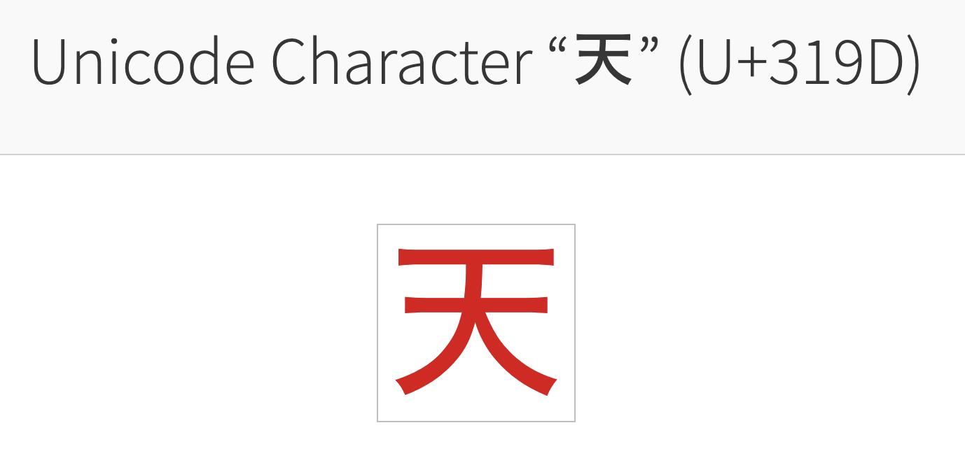
Unicode
Unicode 和「未统一汉字列表」
「简体汉字」和「日语汉字」里面有很多「未统一汉字列表」，可以在这里面找到
https://zh.wikipedia.org/wiki/%E6%9C%AA%E7%B5%B1%E4%B8%80%E6%BC%A2%E5%AD%97%E5%88%97%E8%A1%A8
比如「天」这个汉字。中文汉字和日文汉字的意思是一模一样的。但却有两个不同的 Unicode 编码

Slide 31
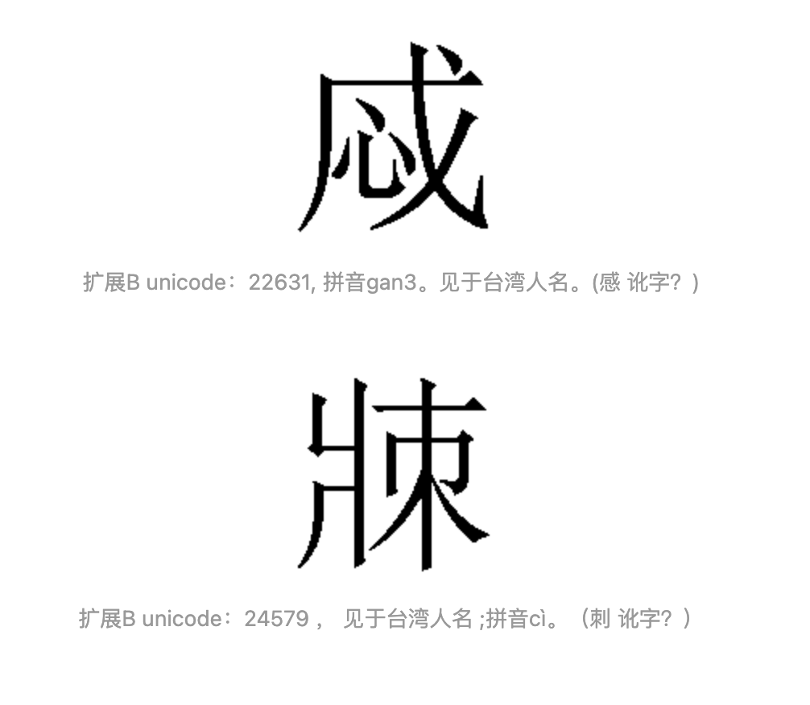
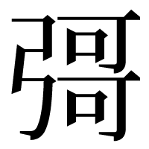
Unicode
Unicode 和「幽灵字符」
比如台湾「内政部」提交过数量极多幽灵汉字字符。大多数是汉字的讹变。
据推测是当年登记户籍时，未受教育的人误写了自己的名字，登记员原样收录，电子化的时候依原样为此造字，最后又提交到 Unicode，进入世界的计算机里。
日本还有一些连读音和来源都不知道幽灵汉字被收录到 Unicode 中，有一个著名的就是「彁」。

Slide 32
Unicode 编码方式 UTF-8/UTF-16

Slide 33
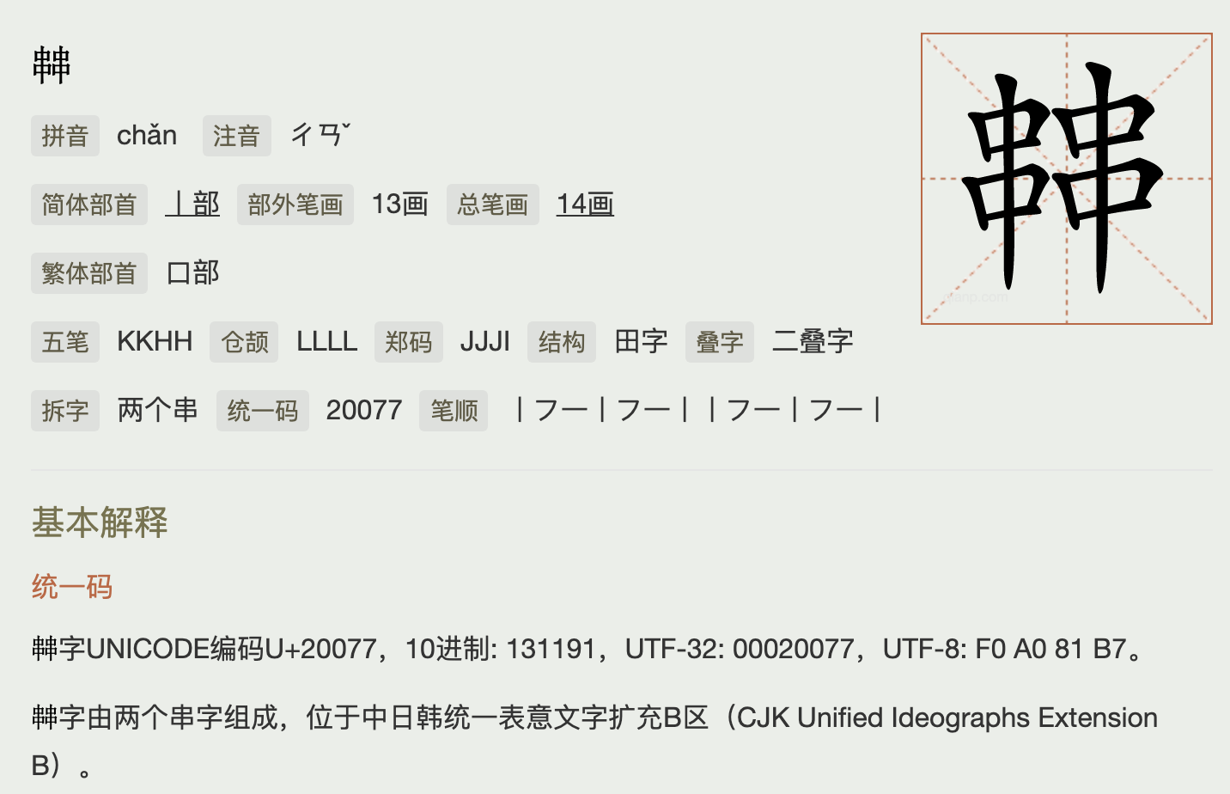
Unicode 编码方式
有的同学可能会问了，不在 BMP 中的编码字符，编码值超过了 2Byte 的范围，是不是就变成 3Byte 表示一个字符了呢？
在存储的时候如何知道一个字符从哪里开始呢？比如 U+20077，也可以认为是 U+0002 和 U+0077 呢？
有这个疑问是对的。下面来研究一下。

Slide 34
Unicode 编码方式
在早期的「编码字符集」中，如 ASCII，都是存储器里面直接放入编码字符集的对应编码，字符的编号是什么，就直接用这个编号作为存储中的编码。
但是 Unicode 就会有问题。因为 Unicode 有 17 个编码空间，17 超过了 2^4 = 16，实际上用到了 2^5 的容量，再加上每个平面都是 2^16，其实一共是 5 + 16 = 21 位。 在 1Byte = 8 bit 的硬件设备中，要使用定长的方式表示 Unicode，就会用到 3Byte。这样英文字符所占的空间就会 ASCII 情况下多三倍。 如果使用变长的方式去存储，就需要有一个识别变长的能力。如上面 U+20077 的问题。 国标码解决方法：高位 1 的方式

Slide 35
Unicode 编码方式
而 Unicode 作为一种现代字符编码规则，用了一种截然的不同的策略。 那就是把每一个字符的编码，用一种特殊的规则映射到编码之上。这样的策略过程就是「编码方式」（charset encoding）。
可以这么认为，ASCII 字符集的字符，其字符编码的编码方式就是一个常函数映射，即
f(x) = x
Unicode 的编码方式自然不是常函数，而且它有很多不同的编码方式，目前应用广泛。我们常见的有 UTF-8 和 UTF-16。

Slide 36
Unicode 编码方式
UCS-2：使用两个定长字节表示 BMP 平面的字符
UTF-16：继承了 UCS-2 的编码方式，是 UCS-2 的超集。
UTF-16 的扩展在于解决「如何对超过 2Byte 容量的字符进行编码」的问题，把定长字符编码方式变成了变长。
UTF-16 中，BMP 中字符使用 2Byte 编码，而其他平面需要对字符的编号进行转化，然后使用 4Byte 进行表示。

Slide 37
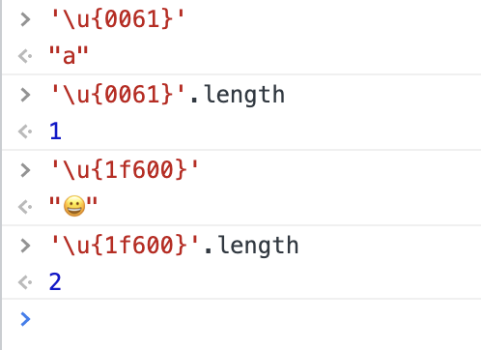
Unicode 编码方式
UTF-16 是在 1996 才发布的，很多语言没有赶上车，比如 Java / JavaScript。他们使用 Unicode 字符集表示字符串中的字符，却至今依然在用 UCS-2 的编码方式中 「1个字符的长度 = 2Byte」的计算方法。
这就是为什么 JavaScript 会有这样的 bug:

Slide 38
Unicode 编码方式
Surrogate
为了支持 UTF-16 的编码方式，Unicode 直接开辟了一个码段 U+D800 ~ U+DFFF，叫做 Surrogate，这个码段不存储任何字符，专门交给 UTF-16 去折腾。
UTF-16 又把这个区间分成两部分，U+D800 ~ U+DBFF 和 U+DC00 ~ U+DFFF，他们分别有多大呢？
U+D800 ~ U+DBFF，低位是一个完整字节 00 ~ FF，2^8，高位是 8~B 有 4 种，2^2，一共就是 2^10 个
同理，U+DC00 ~ U+DFFF 也是 2^10 个

Slide 39
Unicode 编码方式
把 U+D800 ~ U+DBFF 用二进制的表示一下：
D800 110110 0000000000
DBFF 110110 1111111111
看下 U+DC00 ~ U+DFFF
DC00 110111 0000000000
DFFF 110111 1111111111

Slide 40
Unicode 编码方式
UTF-16 容量
想一下，如果 4Byte 中，前面 2Byte 都落到 U+D800 ~ U+DBFF 中，后面 2Byte 都落到 U+DC00 ~ U+DFFF 中，组合起来是不是就有 2^20 个啦
这已经大体可以与当前 Unicode 整体空间 2^21 一致。（但这也意味着，当前空间下，U+FFFFF （20bit）之后的字符无法映射。）
所以说 Surrogate 的给的空间可以满足 UTF-16 对 Unicode 进行编码映射了。

Slide 41
Unicode 编码方式
UTF-16 编码方式 规则
对于一个 U+0 ~ U+FFFFF 范围内的 Unicode 转换成 UTF-16 的规则：
把该码点二进制减去 0x10000, 并补齐成 20 位
把前 10 位前面加上 110110，则会落到 D800 ~ DBFF 范围内
把后 10 位前面加上 110111，则会落到 DC00 ~ DFFF 范围内
上面的前 10 + 6 = 16 位，和后面的 10 + 6 = 16 位合到一起，则有了一个前 2Byte 在 D800 ~ DBFF 范围，后 2Byte 在 DC00 ~ DFFF 范围的 4Byte 编码。

Slide 42

Unicode 编码方式
举一个例子：
😀 Unicode 是 U+1F600，减去0x10000, 二进制是： 1111011000000000
补齐为 20 位： 0000 1111 0110 0000 0000
前 10 位是 00 0111 1101，前面补上 110110，则是 1101 1000 0011 1101 十六进制：D83D
后 10 位是 10 0000 0000，前面补上 110111，则是 1101 1110 0000 0000 十六进制：DE00
所以 😀 的 UTF-16 的编码应该是 D83D DE00

Slide 43
Unicode 编码方式
UTF-8 应该是目前最常接触到的编码方式。广泛应用于网页、电子邮件等等互联网相关的场景。Linux 和 MacOS 中采用了 UTF-8。浏览器解析 HTML 时，也默认使用 UTF-8 的方式。
跟 UTF-16 编码方式思路类似，但是它的编码方式更加灵活。具体是：
一个 UTF-8 编码，
遇到 11110 开头字节，要跟后面三个字节共同编码一个字符，共 4Byte。
遇到 1110 开头字节，要跟后面两个字节共同编码一个字符，共 3Byte。
遇到 110 开头字节，要跟后面一个共同编码一个字符，共 2Byte。
遇到 0 开头字节，独立一个字节编码一个字符，这部分跟 ASCII 完全兼容。
遇到 10 开头字节，一定是 1、2、3 编码中非开头的字节。

Slide 44
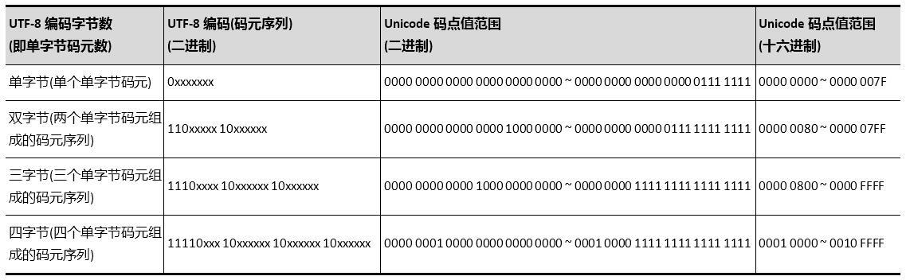
Unicode 编码方式
单字节可编码的 Unicode 码点值范围十六进制为0x0000 ~ 0x007F，十进制为0 ~ 127；
双字节可编码的 Unicode 码点值范围十六进制为0x0080 ~ 0x07FF，十进制为128 ~ 2047；
三字节可编码的 Unicode 码点值范围十六进制为0x0800 ~ 0xFFFF，十进制为2048 ~ 65535；
四字节可编码的 Unicode 码点值范围十六进制为0x10000 ~ 0x1FFFFF，十进制为65536 ~ 2097151；
如果需要扩展，如 U+1FFFFF 之后字符，则按照上面规则，继续添加 111110 开头即可。

Slide 45

Unicode 编码方式
UTF-8 和 encodeURI / encodeComponentURI
在前端开发中，我们经常遇到需要使用 encodeURI / encodeComponentURI 的情况，这两个函数会把除了 0-9a-zA-Z 以及一些特定字符之外，其他字符全部变成 UTF-8 的十六进制表示，并在每个字节前面加上一个 %，比如：

Slide 46
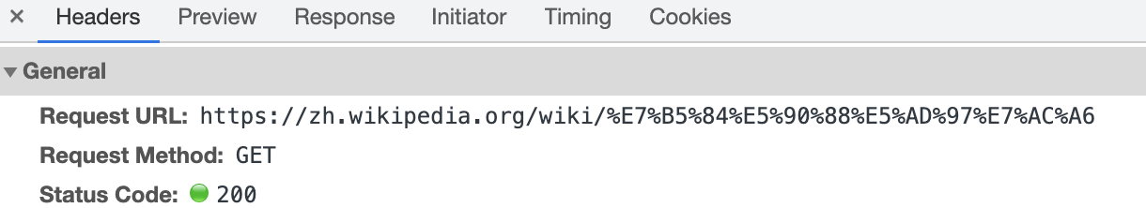
Unicode 编码方式
UTF-8 和 encodeURI / encodeComponentURI
为什么要这么做呢？因为 URI 相关标准规定，URI 中的字符集，必须在 ASCII 字符集范围内，其他不支持。我们经常在浏览器中看到带汉字的 URL，那是因为浏览器为了方便用户，在地址栏的显示中对 URL 做了一定的解码处理。比如说：
看一下网络请求的话，其实会变成这样：

Slide 47
Unicode 编码方式
UTF-8 和 encodeURI / encodeComponentURI
那既然浏览器会自己处理，为什么还需要手动调用 encodeURI 呢？
URI 的 path 部分，默认使用 UTF-8 对非 ASCII 的字符进行编码，
对于查询字符串（也就是 ? 后面的字符）和 Ajax 请求中的 query 部分，则不一定。
比如有些网站手动设置了 charset=gbk，此时查询字符串中就会使用 GBK 进行编码。较早版本的百度网站正是这样…
还有一些没有设置 charset 的网站，早期的浏览器会使用系统默认代码页进行编码。我们知道较早的 windows 中文系统使用的代码页正是 CP936，也就是使用 GBK 编码。
这就会造成一些麻烦，后端在解析链接、请求等等的时候，需要考虑很多种情况。但使用 encodeURI 就可以解决这个问题，因为它会统一使用 UTF-8 进行处理。

Slide 48
Unicode 编码方式
UTF-8 和 UTF-16 比较
UTF-16 至少使用两个字节表示一个字符，这对东方文字来说没问题。但是对西方世界的语言文字就不太友好了。使用 UTF-16 编码方式存储的英文字符，所占的空间要比 ASCII 编码大一倍，所以它推广起来也受到了一定的阻力。
另外，上面也分析了，U+FFFFF 之后的字符无法使用 UTF-16 表示。
但由于 UTF-16 出现较早，windows、Java、JavaScript 等平台和语言都一定程度上采用这种编码方式。

Slide 49
Unicode 编码方式
UTF-8 和 UTF-16 比较
由于 UTF-8 和 ASCII 对英文的编码是一模一样的，所以得到了英文世界的广泛使用。但是汉字的码点范围已经大于 U+07FF，在 UTF-8 中，一个汉字编码要占三个字节，反而要比 UTF-16 要大。

